Slide 1




SIGMA
RESTAURANT
Presented by: Kelompok Sigma

Slide 2
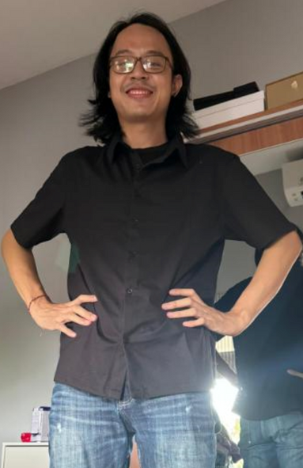
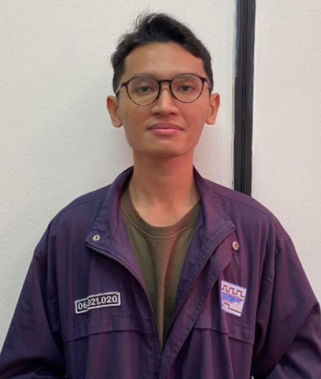
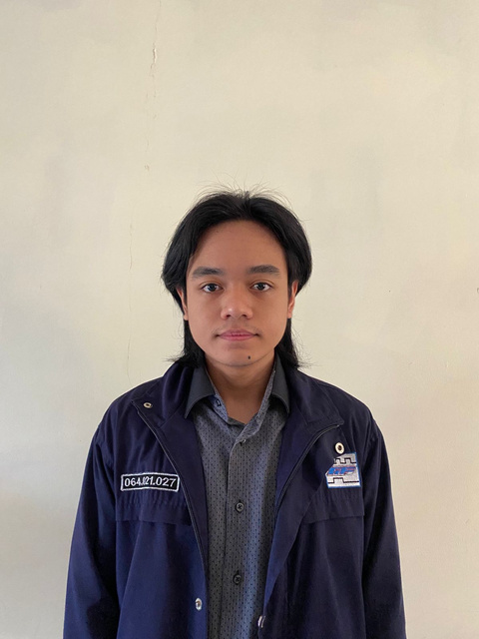

GROUP MEMBER
I Made Novandy A.
(064002100030)
Agfan Herru P. H.
(064002100043)
Arief Wira J.
(064002100027)
Rafli Riansyah
(064002100028)

Slide 3

SIGMA RESTAURANT
Aplikasi Sigma Restaurant adalah sebuah sistem perangkat lunak terdistribusi yang dirancang untuk mendukung operasional restoran, seperti manajemen pemesanan dan pelacakan pesanan secara real-time. Aplikasi ini bertujuan untuk meningkatkan efisiensi pelayanan restoran melalui integrasi teknologi berbasis software yang memiliki sistem client-server, memungkinkan aksesibilitas dan sinkronisasi data di berbagai perangkat.

Slide 4


PROCESS
Pesanan yang sudah dicheckout dikembalikan lagi ke Server untuk diperiksa
Server yang berada di posisi dapur dijalankan
Client sebagai pelanggan dijalankan
Server yang berada di posisi dapur dijalankan
Pelanggan memesan menu

Slide 5

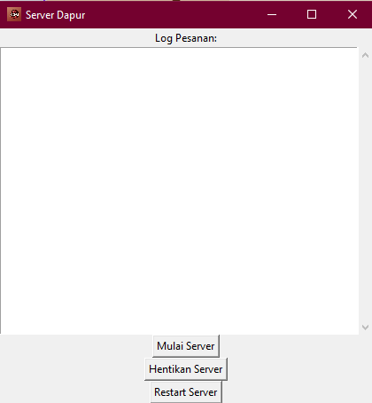
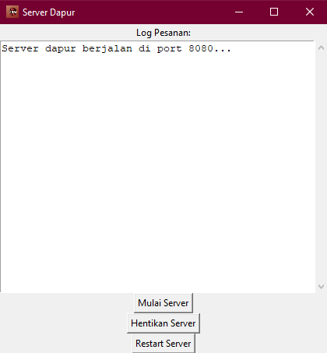

PROCESS SERVER

Slide 6

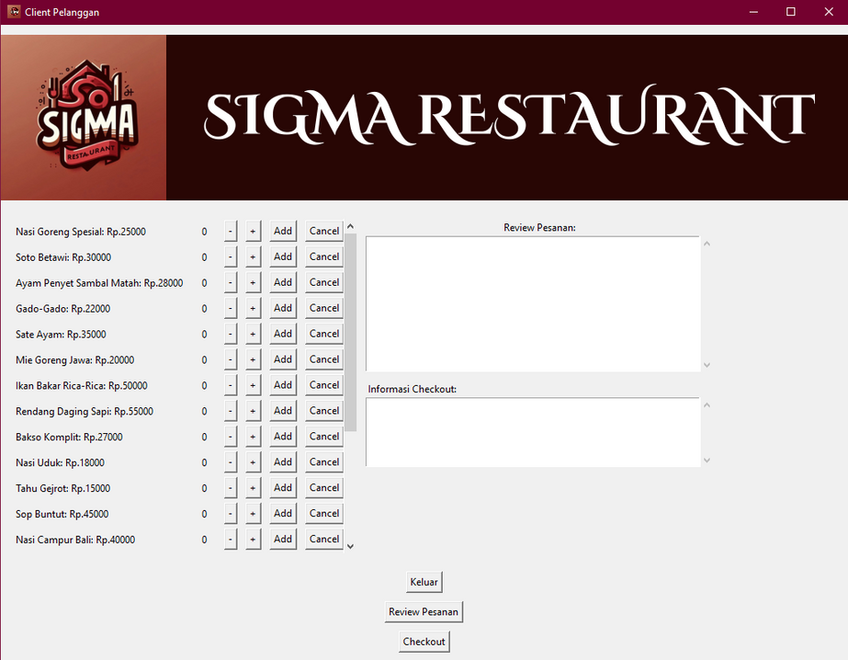
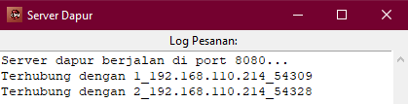

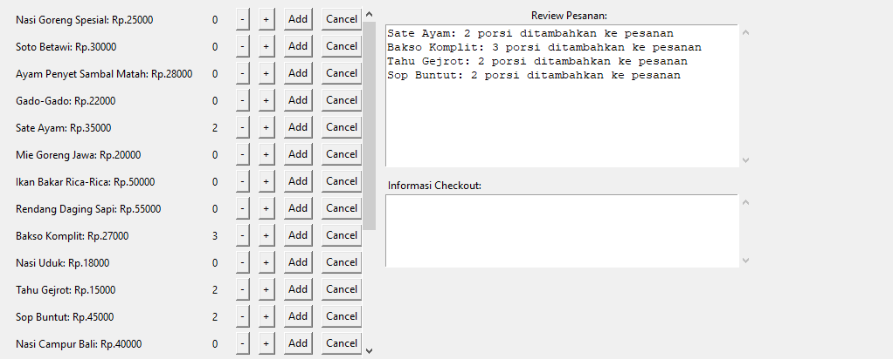
PROCESS CLIENT

Slide 7
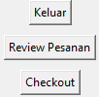
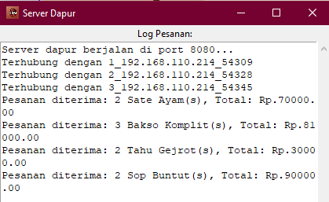
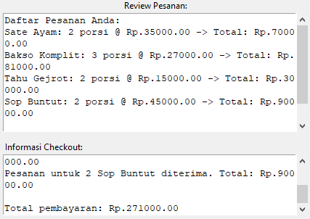
LANJUTAN

Slide 8
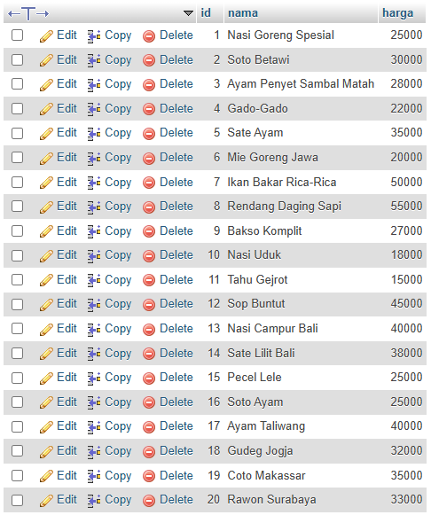
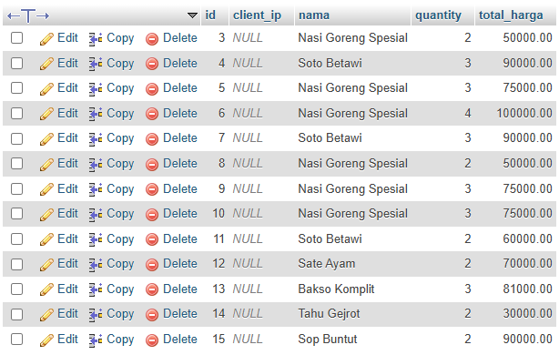

DATABASE SIGMA

Slide 9
RESULT
Hasil akhir dari aplikasi ini berupa list pesanan yang dipesan oleh pelanggan dan diberikan ke dapur tanpa harus mengantre. Untuk pembayaran tidak dilakukan di aplikasi ini.

Slide 10
TERIMA
KASIH

